Slide 2
পরিচিতিঃ
নামঃ নবেন্দু বিকাশ চক্রবর্তী
প্রভাষক, আইসিটি
তৈয়বুন্নেছা খানম সরকারি কলেজ,
জুড়ি, মৌলভীবাজার।
ইমেলঃmintu.barlekha@gmail.com

Slide 3
পাঠ পরিচিতিঃ
বিষয়ঃ তথ্য ও যোগাযোগ প্রযুক্তি
শ্রেণিঃ একাদশ/ দ্বাদশ
অধ্যায়ঃ চতুর্থ (ওয়েব ডিজাইন
পরিচিতি এবং HTML)

Slide 4
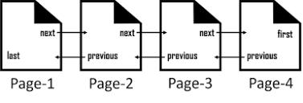
ছবিগুলো লক্ষ্য করঃ

Slide 5
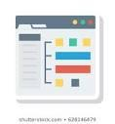

Slide 6
আজকের বিষয়ঃ ওয়েব পরিচিতি ও ডিজাইন।
পাঠ শেষে শিক্ষার্থীর-
ওয়েব পেইজ কি তা ব্যাখ্যা করতে পারবে।
ওয়েব সাইট কি তা ব্যাখ্যা করতে পারবে।
ওয়েব ব্রাউজার কি-তা ব্যাখ্যা করতে পারবে।
সার্চ ইঞ্জিন কি-তা ব্যাখ্যা করতে পারবে।
ডোমেইন নেম ও আইপ এড্রেস ব্যাখ্যা করতে পারবে।
URL সম্পর্কে বিস্তারিত বলতে পারবে।

Slide 7
ওয়েব পেইজঃ HTML নামক Markup Language এর উপর ভিত্তি করে তৈরিকৃত ডকুমেন্টগুলোকে ওয়েব পেইজ বলে। ওয়েব সাইটের প্রতিটি পেইজকেই ওয়েব পেইজ বলে।
হোম পেইজঃ ওয়েব সাইটে প্রবেশের পর প্রথম যে পেইজটি প্রদর্শিত হয় তাকে হোম পেইজ বলে।

Slide 8
ওয়েবসাইটঃ একই ডোমেইনের অধীনে একাধিক ওয়েব পেইজের সমষ্টিকে ওয়েব সাইট বলে।অর্থাৎ ওয়েব সার্ভারে রাখা ওয়েব পেইজ,ছবি,অডিও, ভিডিও এবং অন্যান্য ডিজিটাল তথ্যের সমষ্টিকে ওয়েবসাইট বলে।
আর ওয়েব পেইজ নির্মানের কৌশলকে ওয়েব ডিজাইন বলে।

Slide 9
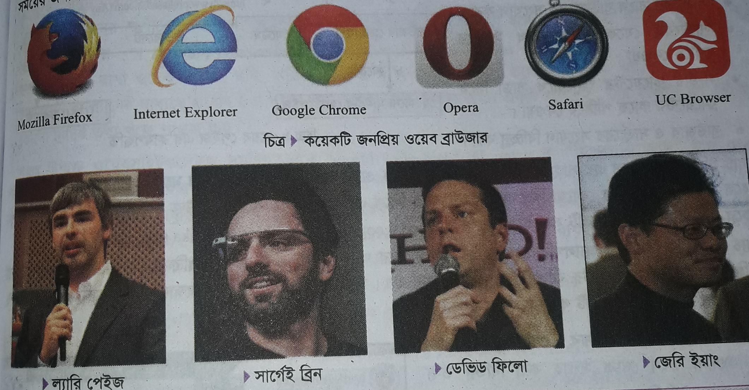
ওয়েব ব্রাউজারঃ যে সফটওয়্যার এর সাহায্যে ব্যবহারকারী যেকোনো ওয়েব পেইজ, www এ অবস্থিত কোনো সাইটের যেকোনো লেখা,ছবি দেখতে ও ডাউনলোড করতে পারে তাকে ওয়েব ব্রাউজার বলে।

Slide 10
সার্চ ইঞ্জিনঃ যে টুলস এর সাহায্যে সমস্ত ইন্টারনেট বিস্তৃত ওয়েব সাইটগুলোকে আয়ত্বের মধ্যে রাখা হয় তাকে সার্চ ইঞ্জিন বলে।

Slide 11
একক কাজঃ
ওয়েব পেইজ কী?
ওয়েবসাইট কী?
ব্রাউজার কী?
সার্চ ইঞ্জিন কী?

Slide 12
আইপি ( IP)এড্রেসঃ IP এড্রেস এর পূর্ণ রুপ হচ্ছে- Internet Protocol Address. কম্পিউটার গুলো যখন নেটওয়ার্ক এর সাথে যুক্ত হয় তখন তার একটা ঠিকানা তৈরি হয়, এই ঠিকানাকে আইপি এড্রেস বলে।আইপি এড্রেস লেখা হয় সংখ্যা দ্বারা। IPV 4 সিস্টেমে 32 বিট থাকে চারটি অংশে বিভক্ত হয়ে। প্রতিটি অংশকে অক্টেট বলে যাতে 8 বিট থাকে।
যেমনঃ 01010011.00001110.00001011.00000001
IPV4 এ ৪২৯৪৯৬৭২৯৬ সংখ্যক ডিবাইসে আইপি এড্রেস দেওয়া সম্ভব যা বর্তমান সময়ে অপ্রতুল।

Slide 13
ডোমেইন নেমঃ আইপি এড্রেস মনে রাখা কষ্টকর তাই সহজ করার জন্য Domain Name System(DNS) নামে একটি পদ্ধতি ব্যবহার করা হয়। ডোমেইন নেম হচ্ছে ইন্টনেটে এক বা একাধিক আইপি এড্রেসকে সনাক্তকরনের জন্য একটি অদ্বিতীয় আলফানিউমেরিক ঠিকানা। যেমন-shikkha.org একটি ডোমেইন নেইম।
ডোমেইন নেমের শেষ অংশকে বলে টপ লেভেল ডোমেইন।যেমনঃ . com,. gov,. org,. net, .edu,. int ইত্যাদি।

Slide 14
দলীয় কাজঃ
সার্চইঞ্জিন ও ওয়েব ব্রাউজার এক নয়-ব্যাখ্যা কর।
আইপি এড্রেস এর তুলনায় ডোমেইন নেইম ব্যবহার সুবিধা জনক – ব্যাখ্যা কর।

Slide 15
URL: একটি ওয়েব সাইট বা পেজের পূর্ণ ঠিকানাকে URL বলে। URL এর পূর্ণরূপ হচ্ছে Uniform/ Universal Resources Locator.
যেমনঃ http:// www.bdnews24.com/home/.php
URL এর চারটি অংশ থাকে-১। প্রোটকল ২। ডোমেইন নেম ৩। ডাইরেক্টরি / ফোল্ডার নেম ৪। ফাইল নেম।

Slide 16
প্রটোকল হিসাবে থাকে- http বা ftp
HTTP এর পূর্ণ রূপ- Hyper Text Transfer Protocol.
FTP এর পূর্ণরূপ – File Transfer Protocol.
ফাইল নেম হিসাবে থাকেঃ. Html,.Php,.Css,. Asp, .Jsp

Slide 17
HTML: Hypertext Markup Language.
PHP: Hypertext Preprocessor.
ASP: Active Server Pages.
JSP: Java Server Pages.
CSS: Cascading Style Sheet.

Slide 18
গঠন বৈচিত্রের উপর ভিত্তি করে ওয়েবসাইটকে দুই ভাগে ভাগ করা যায়ঃ
১। স্ট্যাটিক ওয়েবসাইট ২।ডাইনামিক ওয়েবসাইট
স্ট্যাটিক ওয়েবসাইটঃ যে ওয়েবসাইটের ডেটার মান ওয়েব টেক্নোলজি লোডিং বা ওয়েব পেইজ চালু করার সময় পরিবর্তন করা যায় না তাকে স্ট্যাটিক ওয়েবসাইট বলে।এই ওয়েবসাইট তৈরি করা হয় সাধারনত HTML ও CSS ভাষায়।

Slide 19
ডাইনামিক ওয়েবসাইটঃ যে সকল ওয়েবসাইটের ডেটার মান ওয়েব টেকনোলোজি লোডিং বা পেইজ চালু করার পর পরিবর্তন করা যায় অর্থাৎ প্রতিনিয়ত পরিবর্তনশীল তথ্যের ওয়েবসাইট হলো ডাইনামিক ওয়েবসাইট। এ ধরনের ওয়েবসাইট তৈরিতে সাধারনত PHP,JSP,ASP ইত্যাদি ভাষা ব্যবহার হয়।

Slide 20
বাড়ির কাজঃ
স্ট্যাটিক ও ডাইনামিক ওয়েবসাইটের পার্থক্য লিখ।
একটি URL এর প্রতিটি অংশের বর্ণনা দাও।

